Slide 1
2. انواع داده‌ها در متلب
محمد صادق اسحاقی

Slide 2
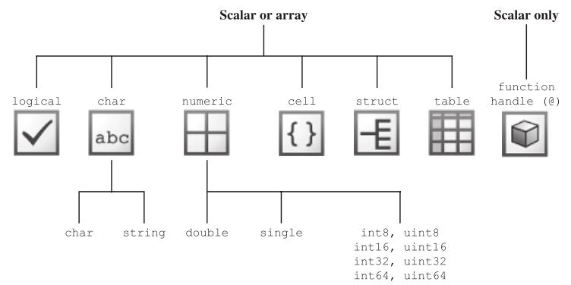
2. MATLAB data types

Slide 14
